Slide 1
Измерение кросстоков, послеимпульсов и темновых шумов микропиксельных лавинных фотодиодов (SiPM) и теоретическое описание их вклада в энергетическое разрешение детектора.
Олейников Владислав Петрович, аспирант 2-го года
Научный руководитель – Поросев Вячеслав Викторович к.ф.-м.н., с.н.с.

Slide 2
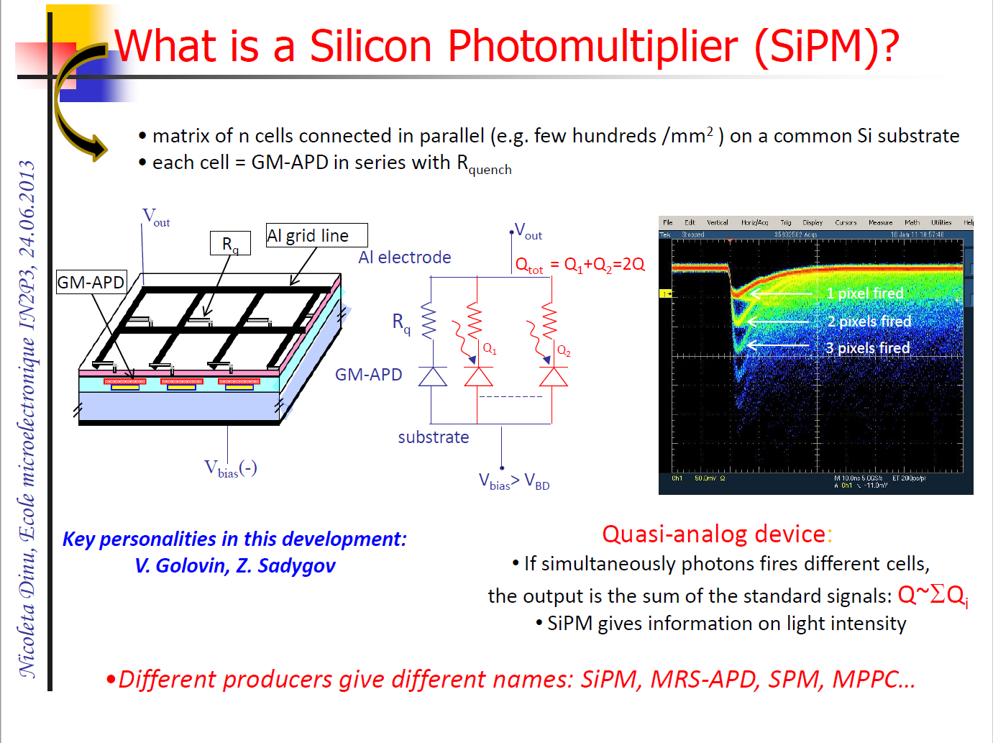
Матричная структура SiPM

Slide 3
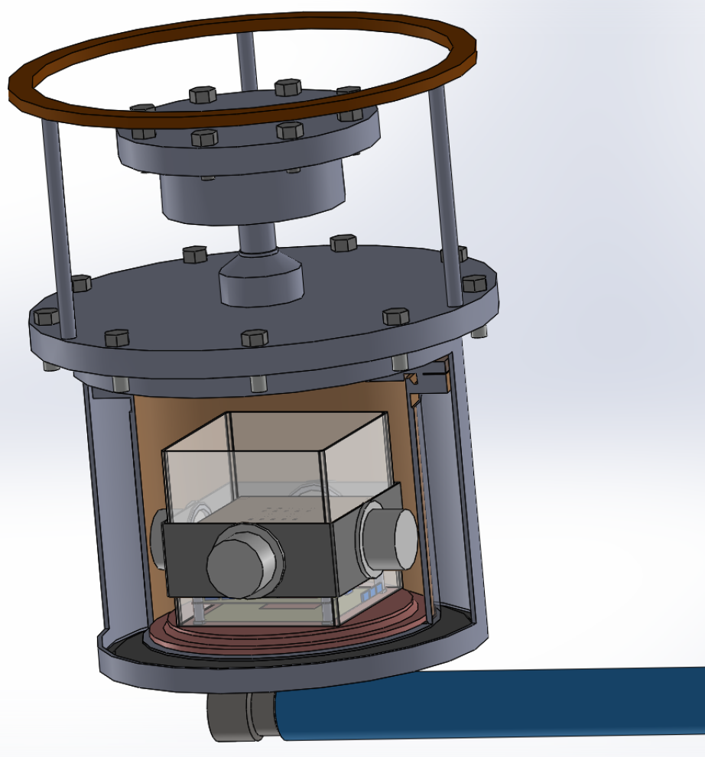
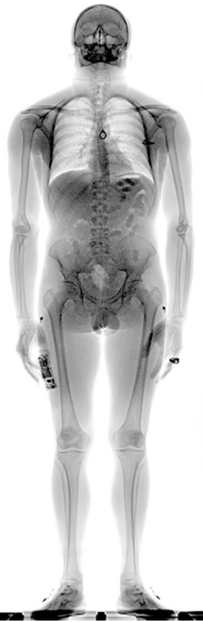
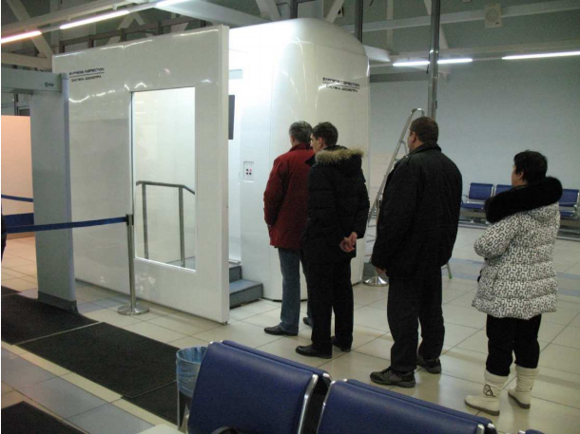
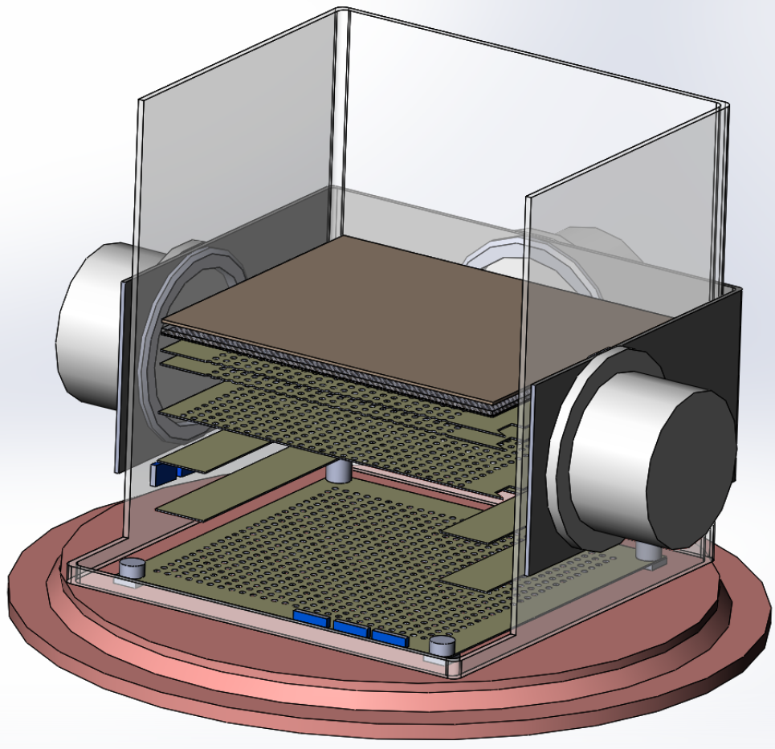
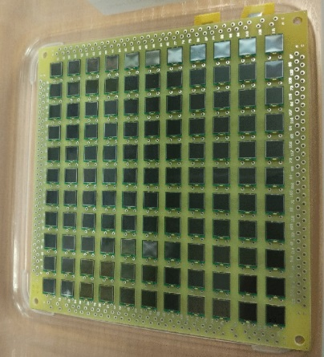
Области применения
Криогенный лавинный детектор (ИЯФ)
Малодозная рентгеновская установка (Толмачево)

Slide 4
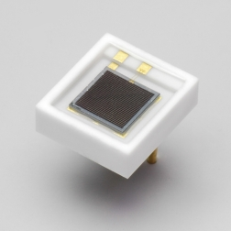
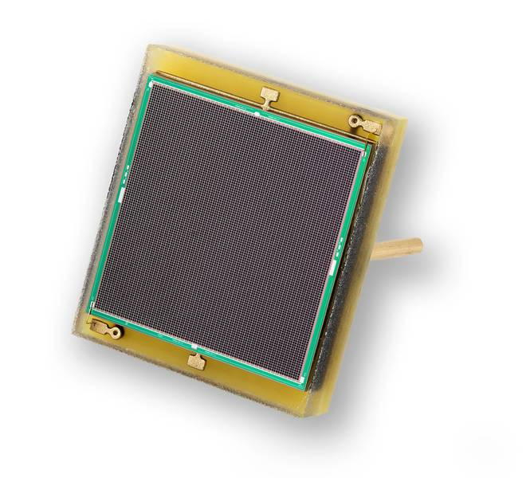
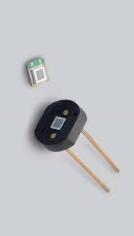
Сравнение SiPM
VS
VS
Hamamatsu S13360-3050CS
KETEK PM1125NS-SB0
Hamamatsu S10362-11-100C

Slide 5
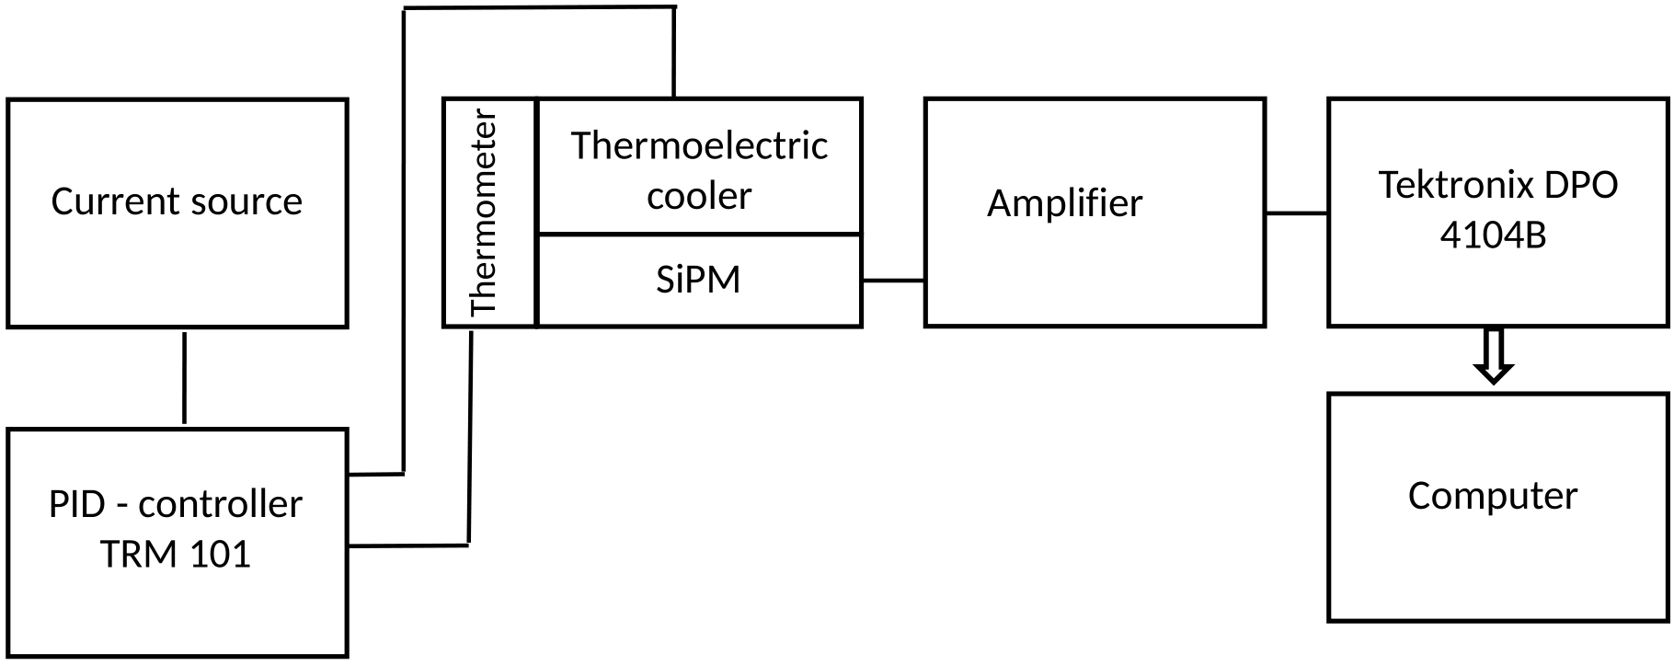
Схема установки – offline анализ

Slide 6
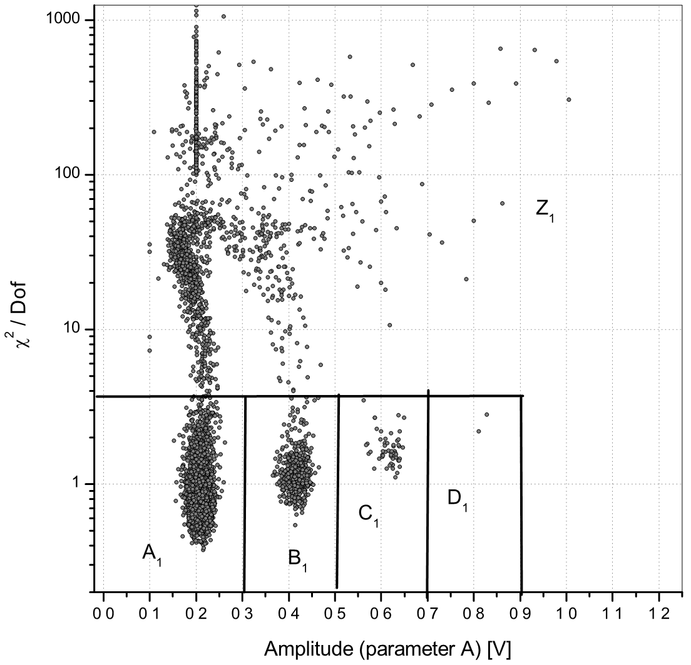
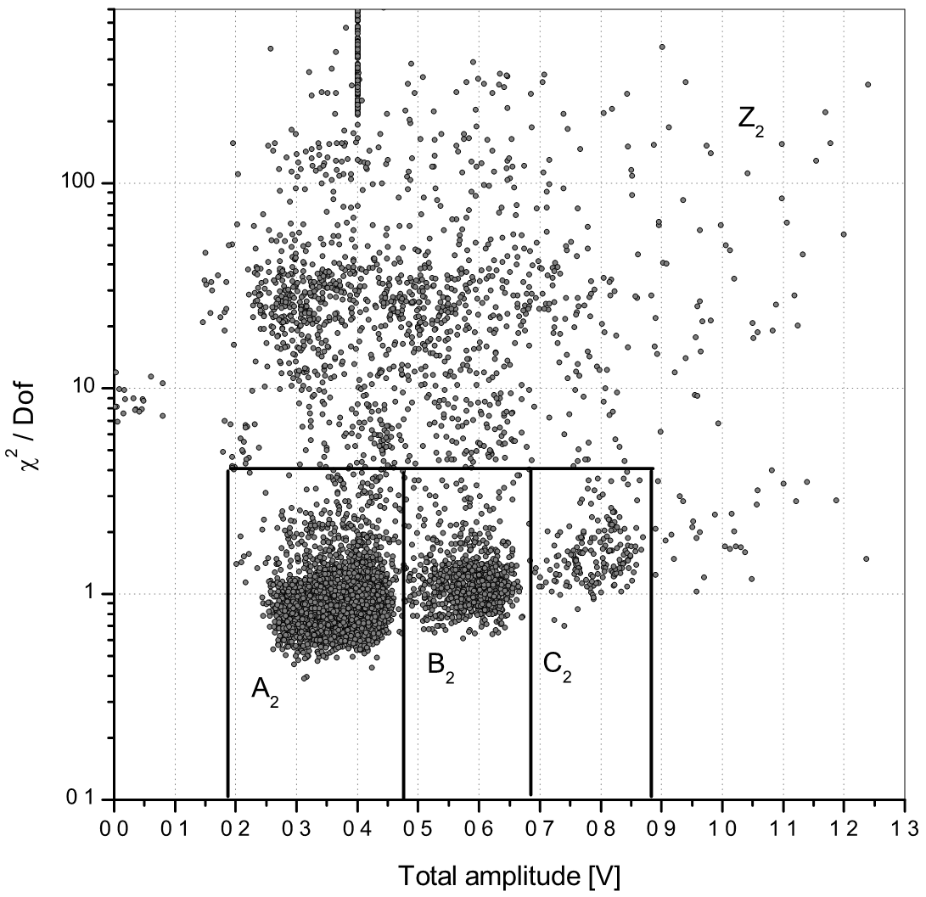
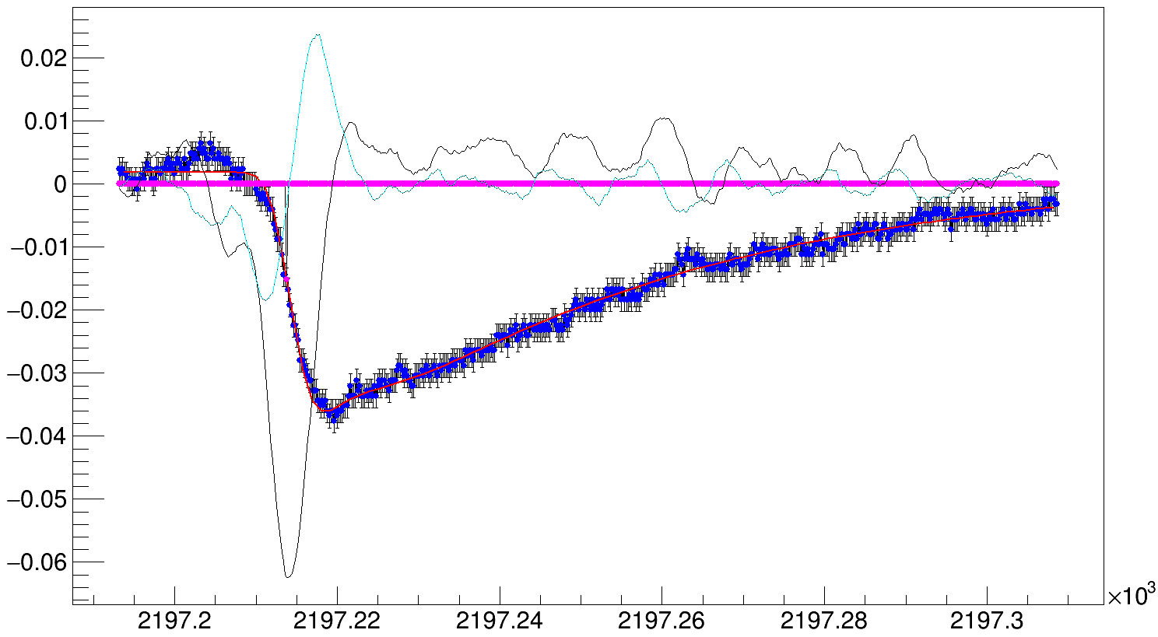
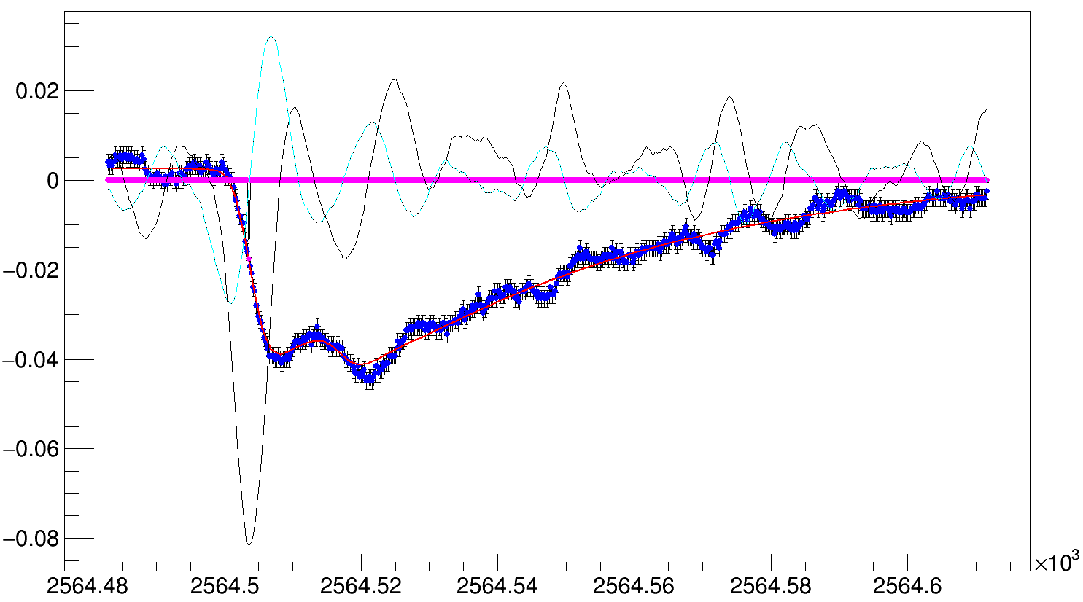
Корреляции

Slide 7
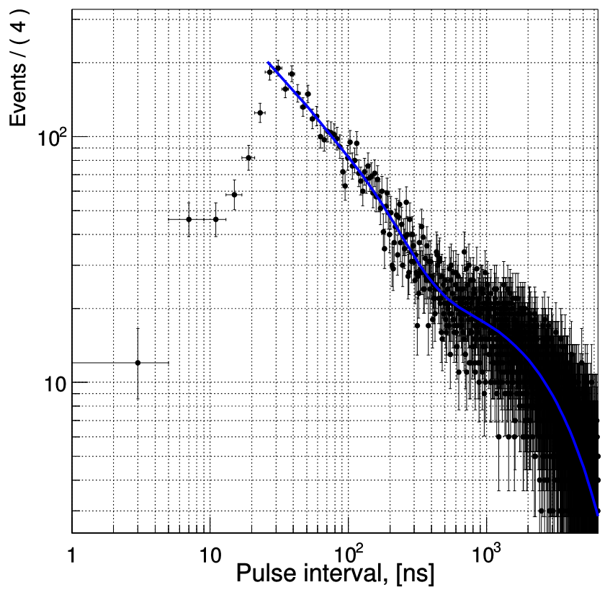
Спектр временных интервалов

Slide 8
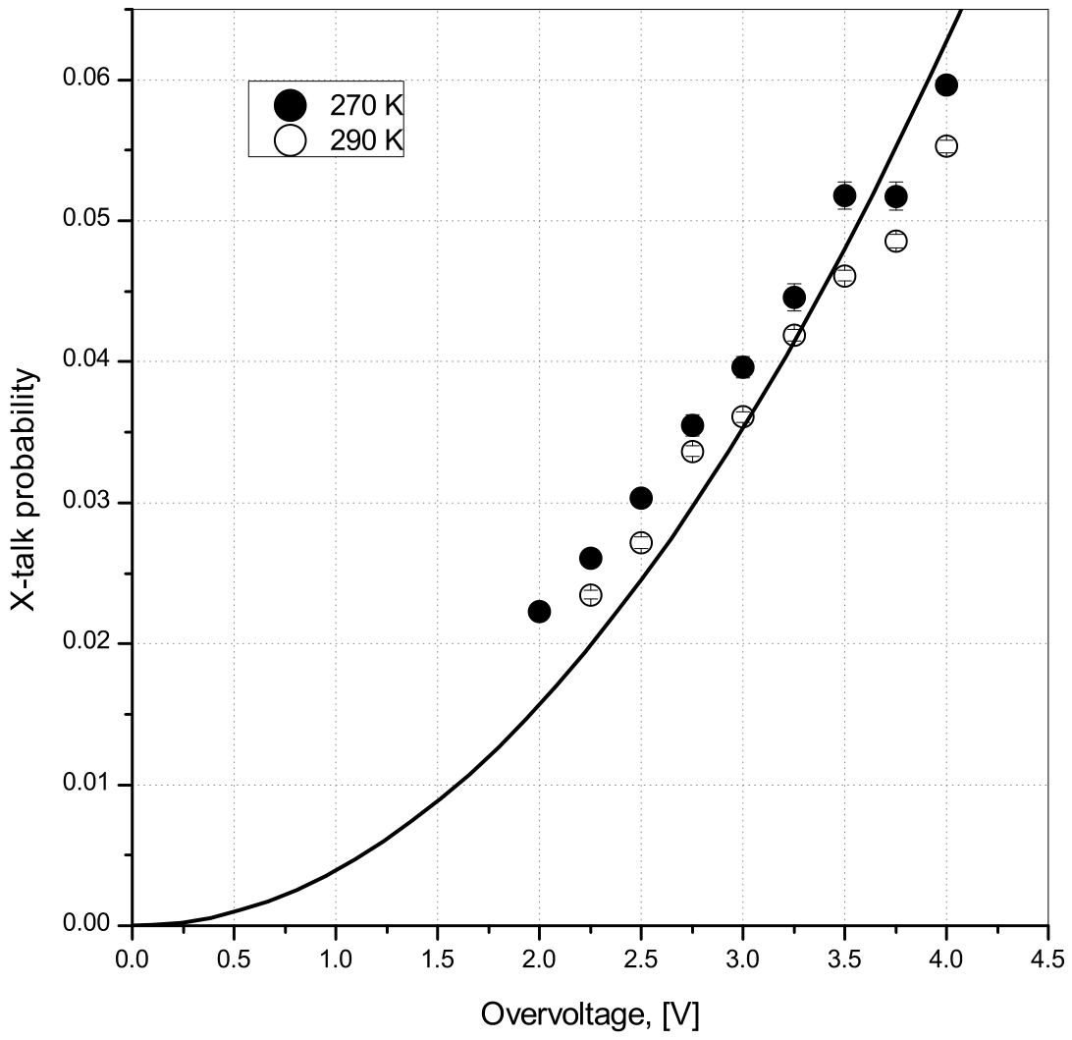
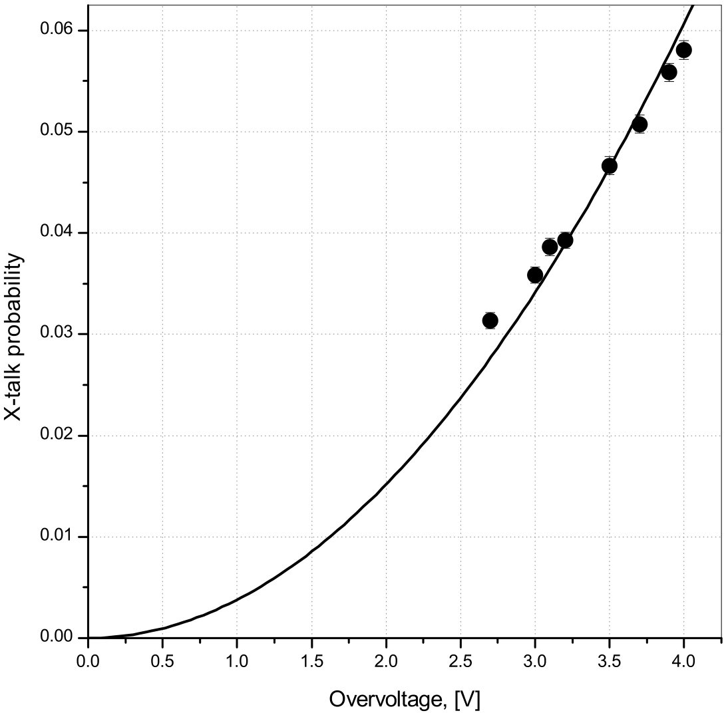
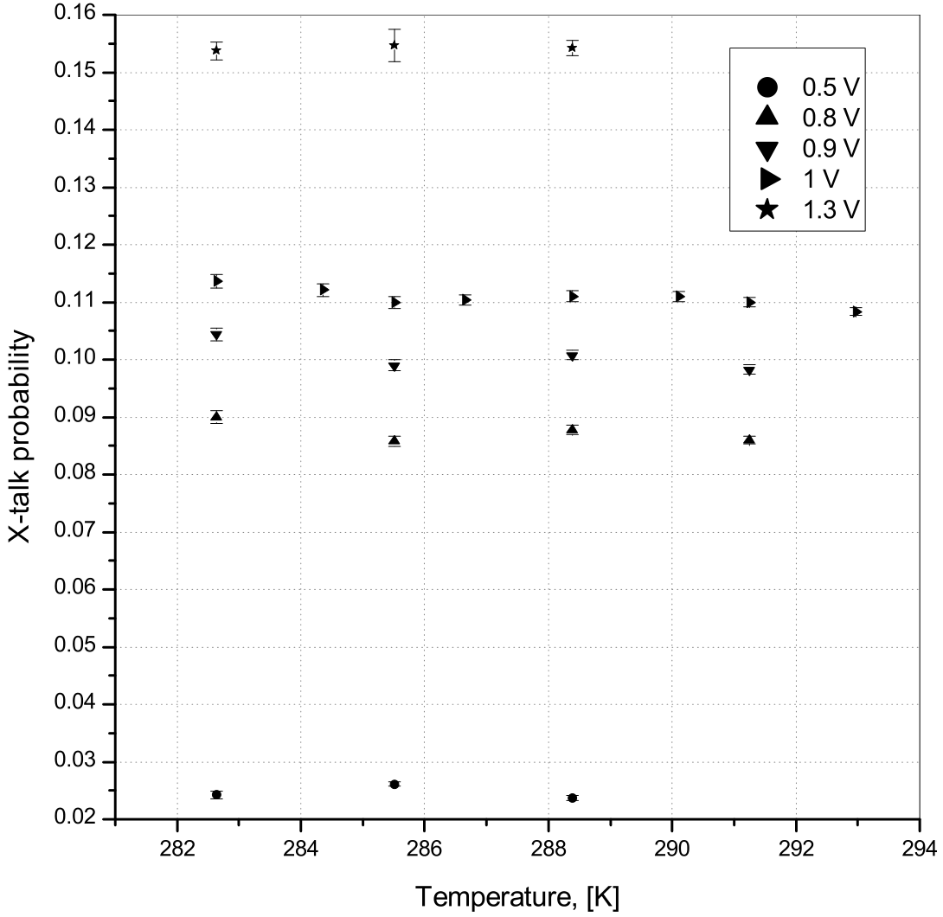
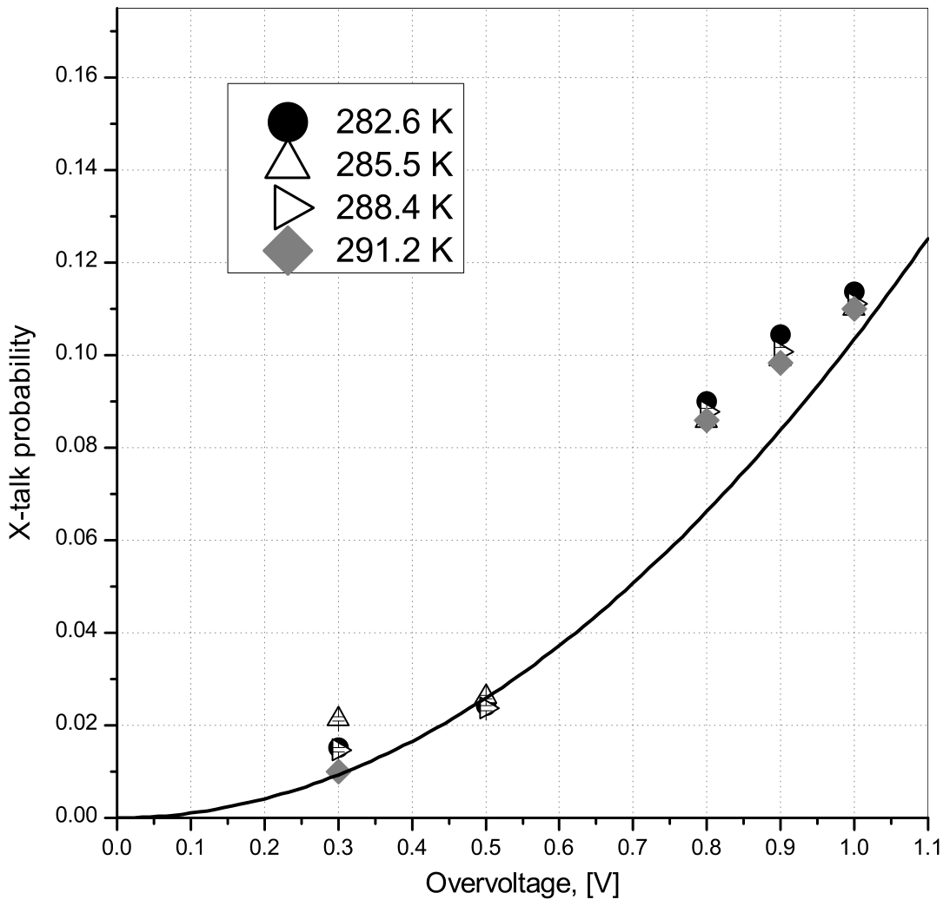
Кроссток
Hamamatsu S13360-3050CS
KETEK PM1125NS-SB0
Hamamatsu S10362-11-100C

Slide 9
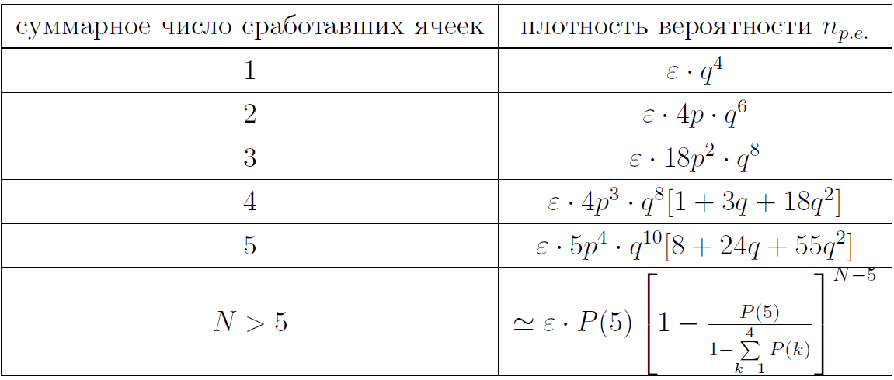
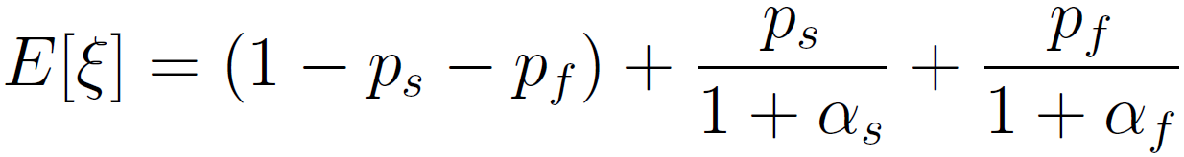
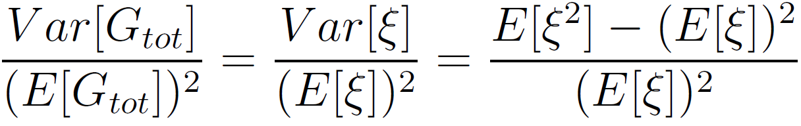
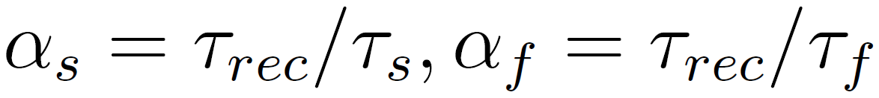
Энергетическое разрешение SiPM
Квантовая эффективность
Кроссток
Флуктуации усиления
Вероятность послеимпульса
Константа времени послеимпульса

Slide 10
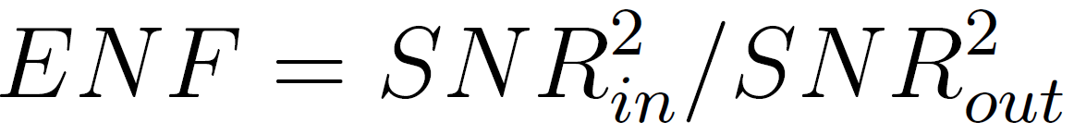
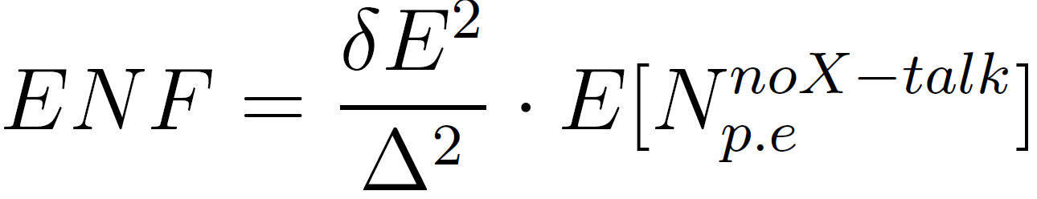
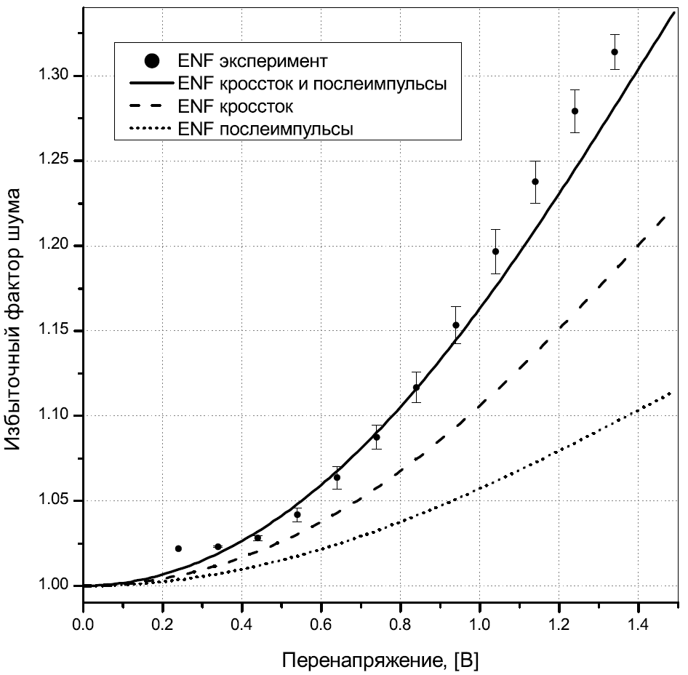
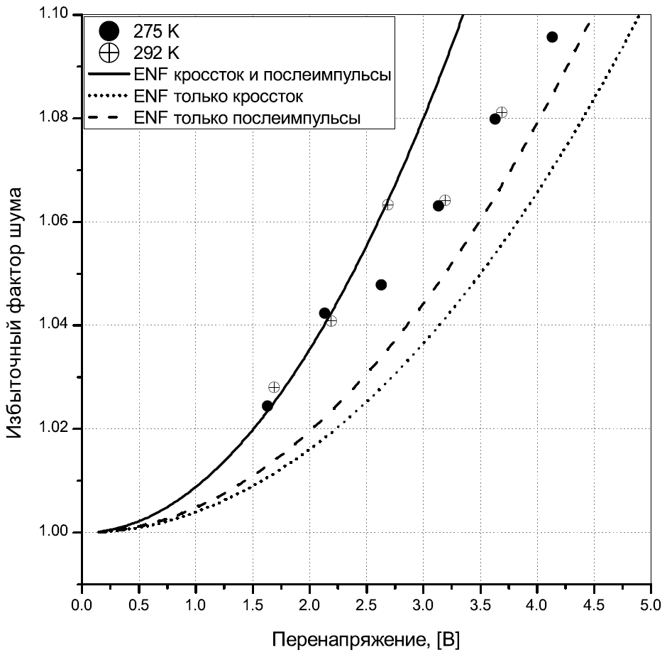
ENF - избыточный фактор шума
Hamamatsu S10362-11-100C
Hamamatsu S13360-3050CS

Slide 11
Результаты:
 | Hamamatsu S13360-3050CS | KETEK PM1125NS-SB0 | Hamamatsu S10362-11-100C
Темновой шум [кГц / мм^2] | 30 | 80 | 300
Кроссток | 6% | 6% | 12%
Вероятность послеимпульса | 10% | 9% | 10% (быстрая) 15% (медленная)
Константа времени послеимпульса [нс] | 9 | 28 | 35 (быстрая) 170 (медленная)
ENF | 1.1 | 1.1 | 1.3

Slide 12
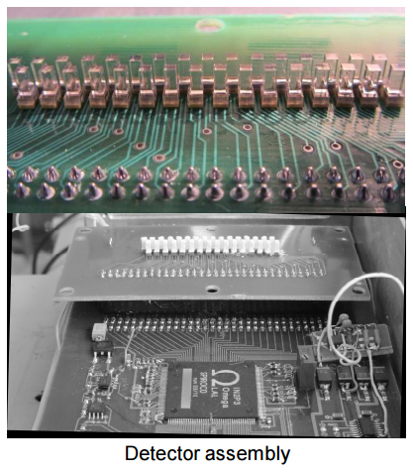
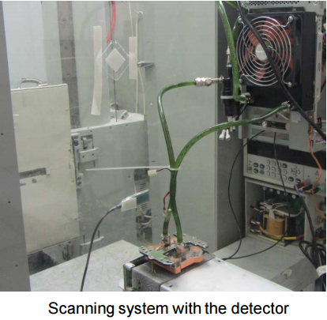
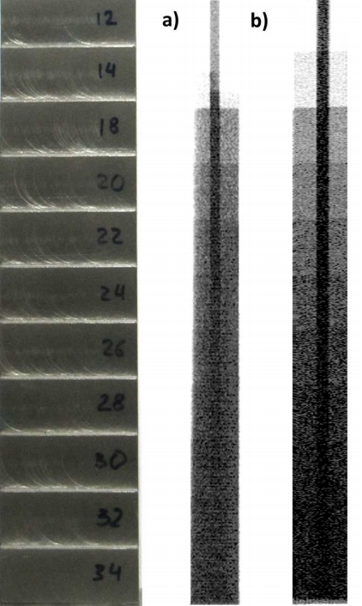
Сборка детектора
Малодозная рентгеновская установка (ИЯФ)
KETEK PM1125NS-SB0

Slide 13
Заключение
Измерены темновые шумы, кросстоки и послеимпульсы для 3-х типов SiPM: Hamamatsu S13360-3050CS, KETEK PM1125NS-SB0, Hamamatsu S10362-11-100C
Измерены ENF и энергетическое разрешение. Экспериментальные значения хорошо согласуются с теоретическим описанием.
Написана статья в JINST
Ведутся работы по улучшению энергетического разрешения детектора

Slide 14
Спасибо за внимание!

Slide 15
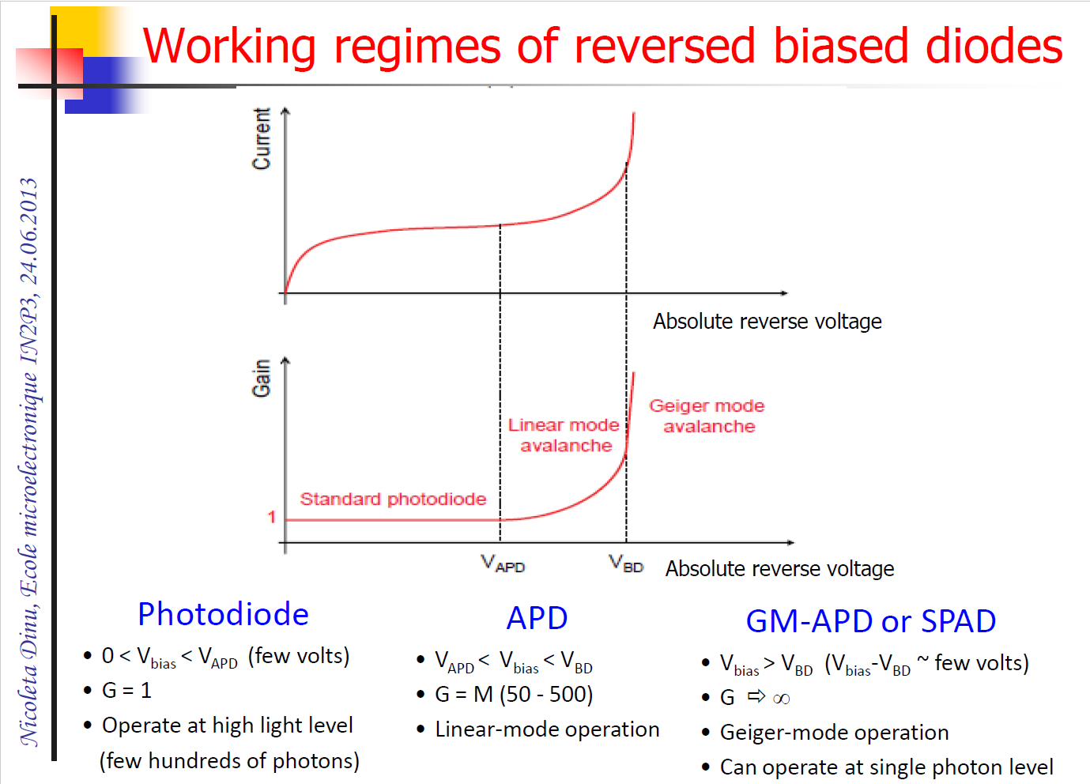
Устройство SiPM

Slide 16
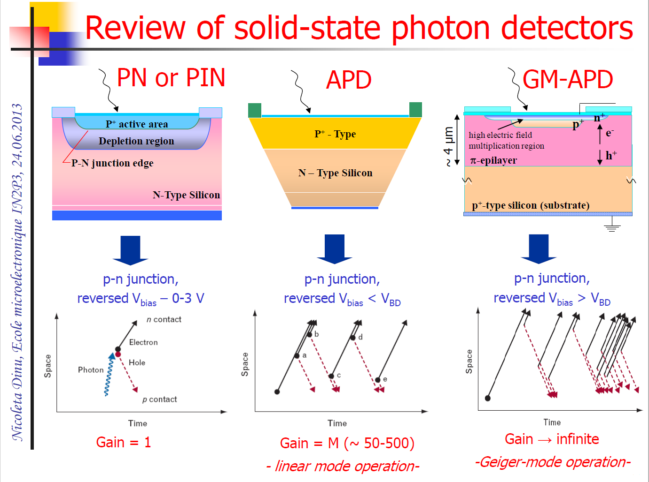
Устройство SiPM(silicon photomultiplier)

Slide 17
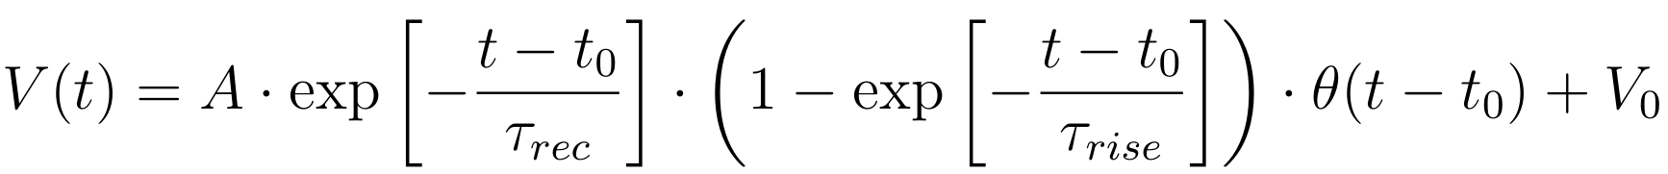
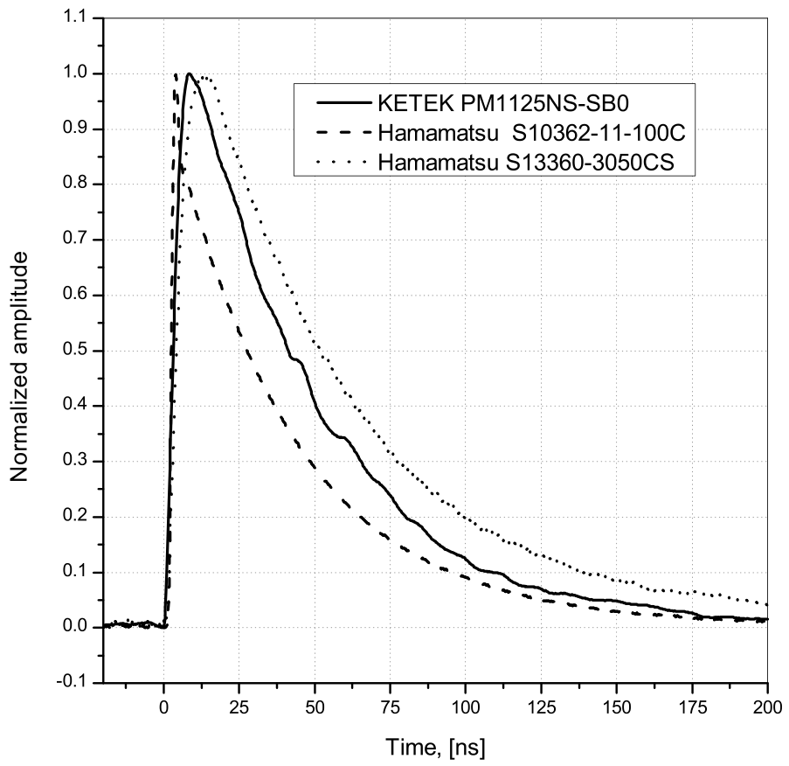
Форма сигнала

Slide 18
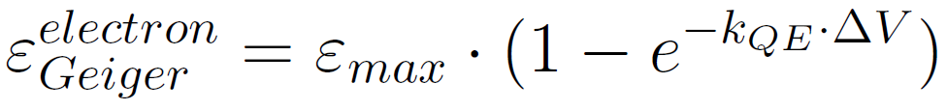
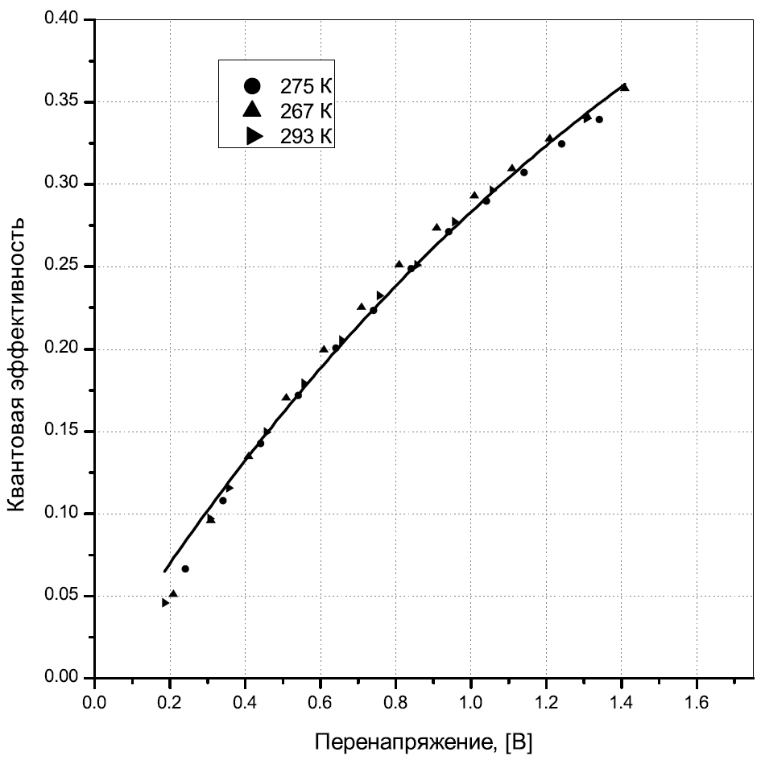
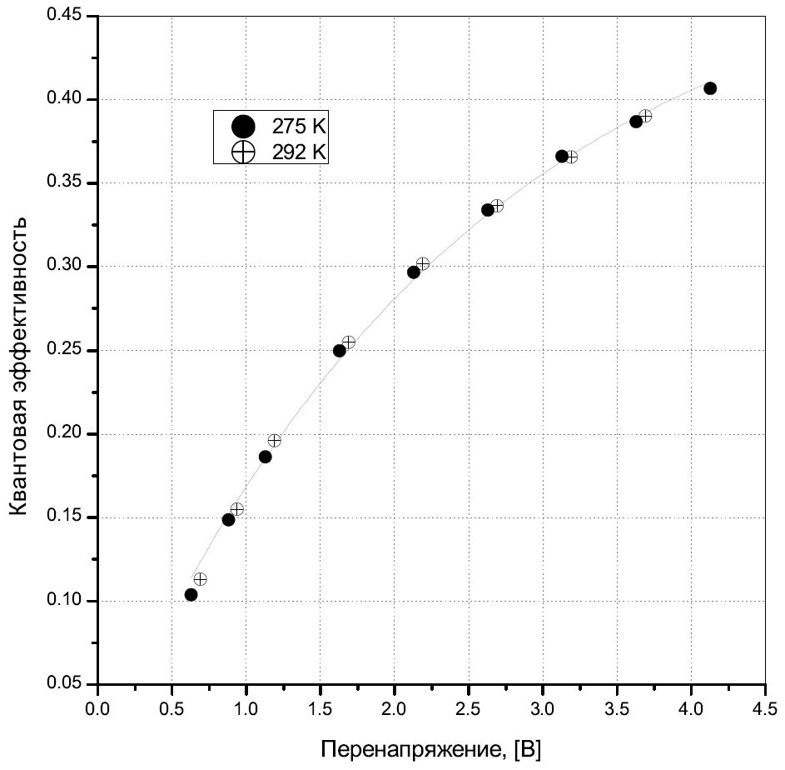
Квантовая эффективность
Hamamatsu S10362-11-100C
Hamamatsu S13360-3050CS

Slide 19
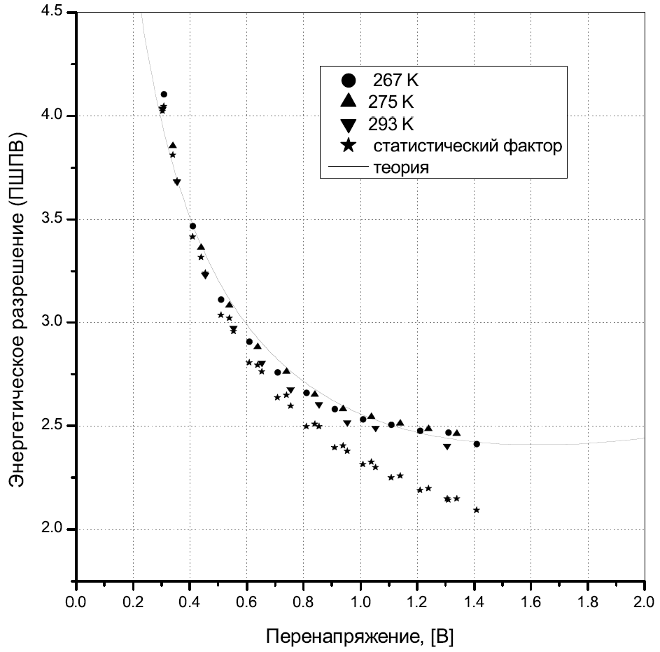
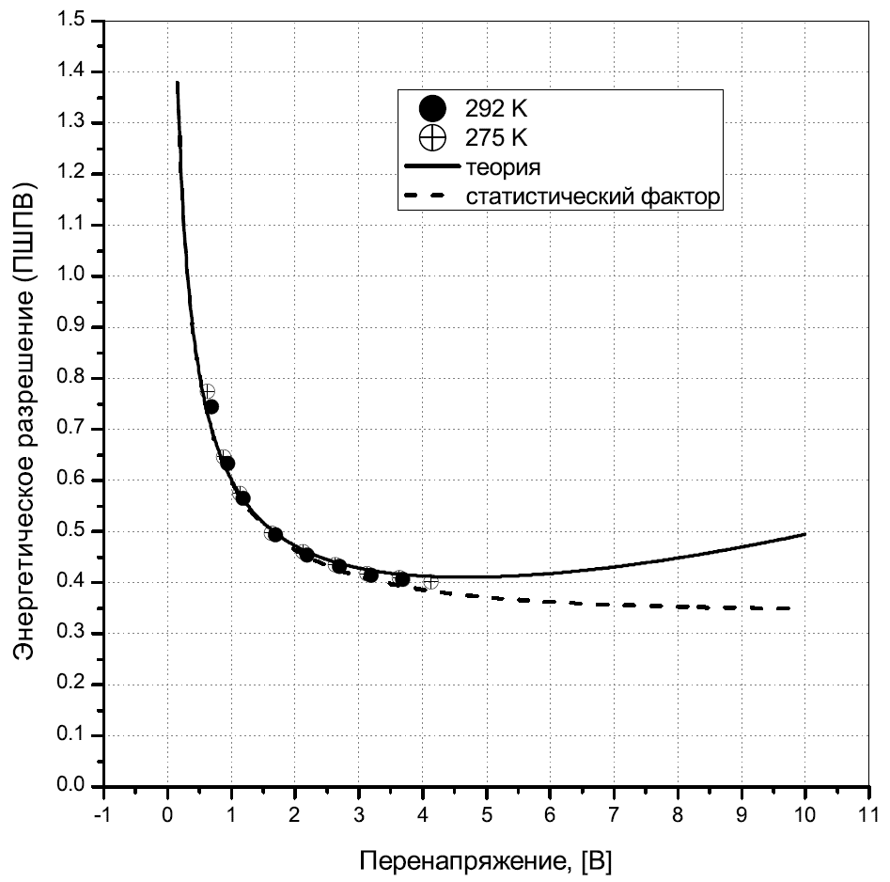
Энергетическое разрешение
Hamamatsu S10362-11-100C
Hamamatsu S13360-3050CS

Slide 20
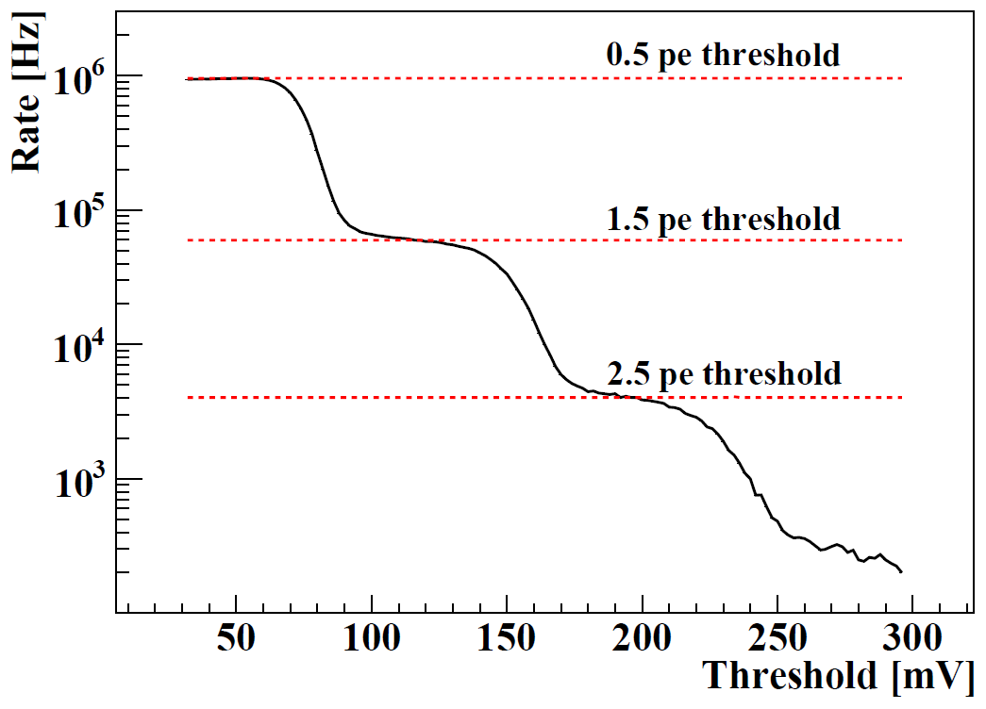
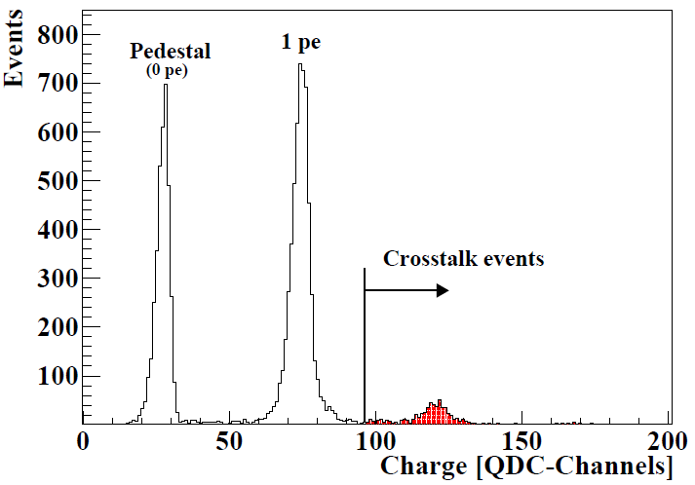
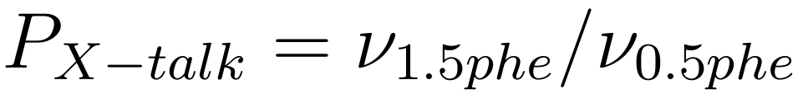
Проблема измерения кросстока
Метод лестницы
Метод интегрирования сигнала

Slide 21
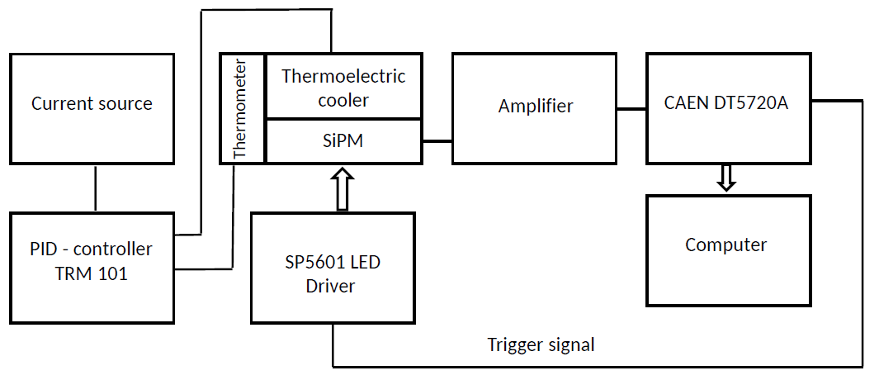
Схема установки

Slide 22
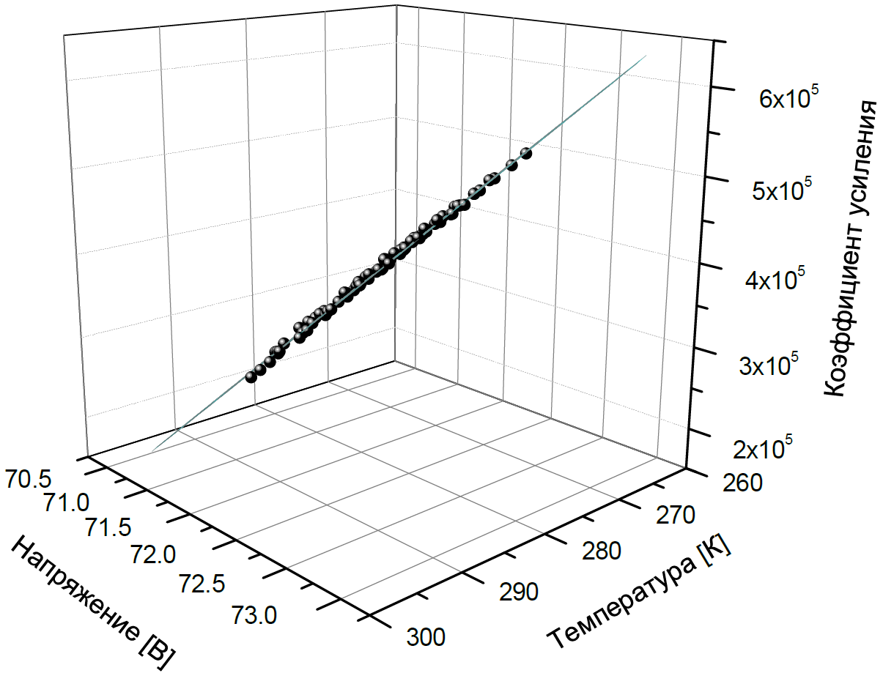
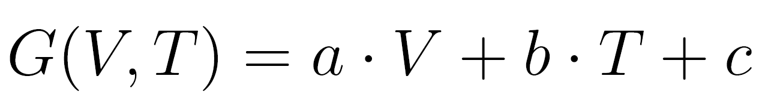
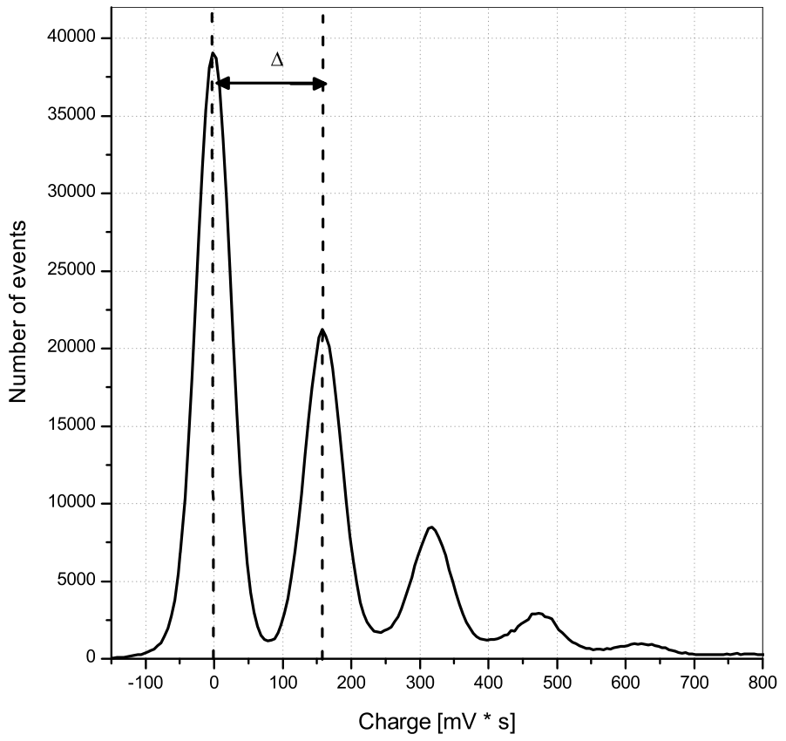
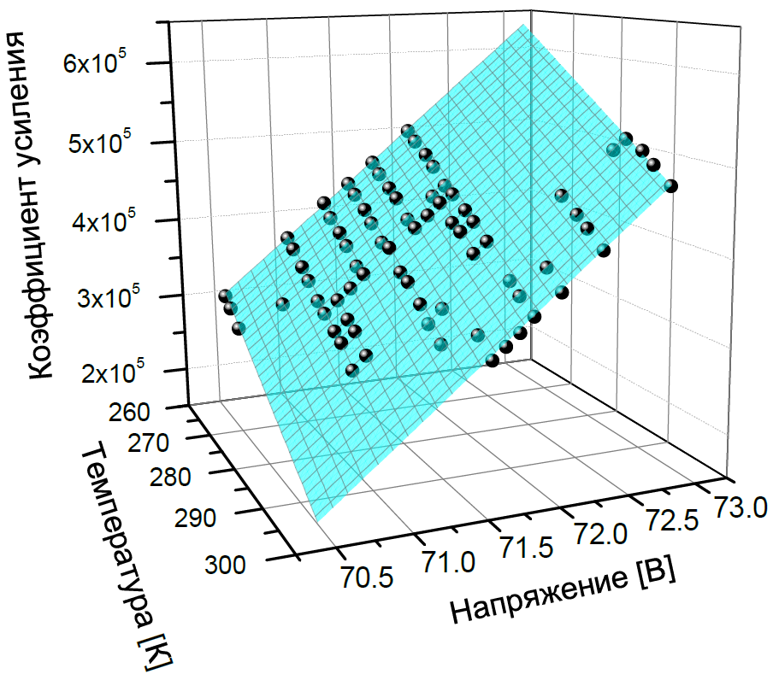
Коэффициент усиления
Hamamatsu
S13360-3050CS
71В, 270K

Slide 23
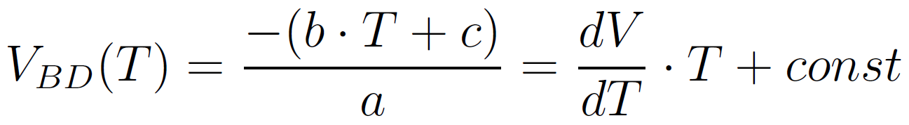
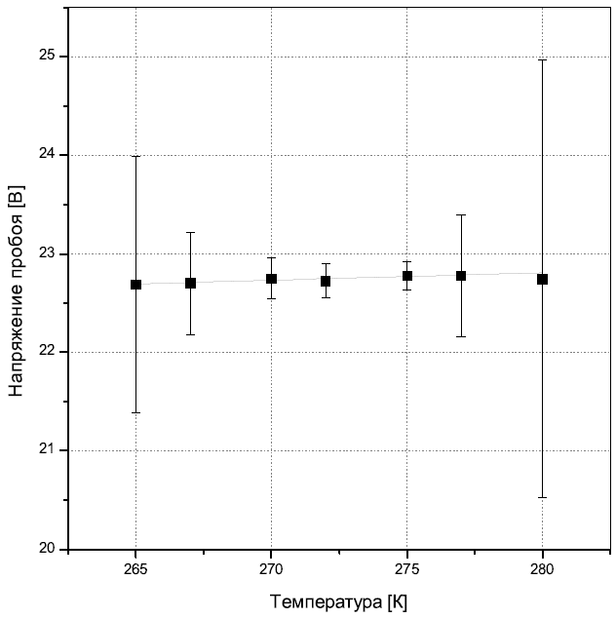
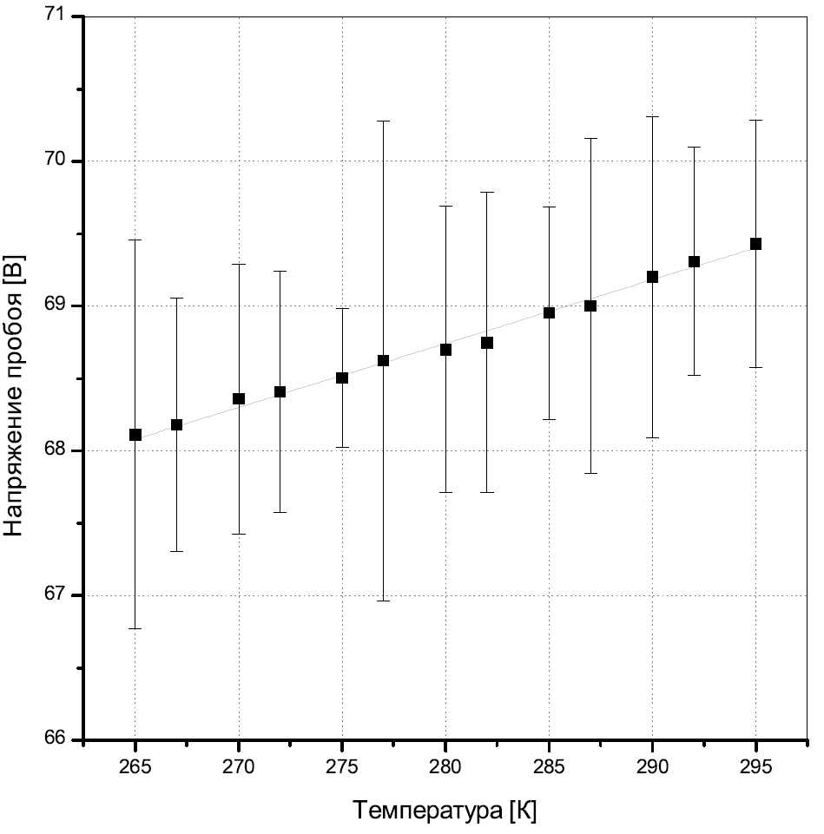
Напряжение пробоя
KETEK PM1125NS-SB0
Hamamatsu S13360-3050CS

Slide 24
Энергетическое разрешение SiPM

Slide 25
Энергетическое разрешение SiPM
Квантовая эффективность
Кроссток
Флуктуации усиления
Вероятность послеимпульса
Константа времени послеимпульса

Slide 26
Энергетическое разрешение SiPM
Квантовая эффективность
Кроссток

Slide 27
Энергетическое разрешение SiPM
Флуктуации усиления
Вероятность послеимпульса
Константа времени послеимпульса

Slide 28

Устройство SiPM

Slide 29

Устройство SiPM

Slide 30

Отличие от ФЭУ
VS
Основные:
Координатное разрешение
Счетный режим
Зависимость от температуры
Кросстоки и послеимпульсы

Slide 31

Спектр временных интервалов
Один процесс – темновой шум
0
t
t + dt
Нет импульсов
Один импульс

Slide 32
Спектр временных интервалов
Два процесса – темновой шум и послеимпульсы
0
t
t + dt
Нет импульсов
Один импульс

Slide 33

Спектр временных интервалов
Три процесса – темновой шум, послеимпульсы (быстрые и медленные)
0
t
t + dt
Нет импульсов
Один импульс

Slide 34

Модель распространения света
4 nearest neighbors
8 nearest neighbors
8 L-connected
neighbors
all neighbors

Slide 35


Темновой шум
Hamamatsu S10362-11-100C

Slide 36

Темновой шум
Hamamatsu S10362-11-100C

Slide 37


Темновой шум
Hamamatsu S13360-3050CS
KETEK PM1125NS-SB0

Slide 38


Послеимпульсы: вероятность
Быстрая компонента
Hamamatsu S10362-11-100C

Slide 39


Послеимпульсы: вероятность
Медленная компонента
Hamamatsu S10362-11-100C

Slide 40


Послеимпульсы: постоянная времени
Быстрая компонента
Hamamatsu S10362-11-100C

Slide 41


Послеимпульсы: постоянная времени
Медленная компонента
Hamamatsu S10362-11-100C

Slide 42


Послеимпульсы
Быстрая компонента
Hamamatsu S13360-3050CS

Slide 43


Послеимпульсы
Быстрая компонента
KETEK PM1125NS-SB0

